Slide 1
是諸大眾，得未曾有，歡喜合掌，一心觀佛
《靜思妙蓮華–序品》
P.399-403
靜思妙蓮華-75集

Slide 2
導讀重點
壹、心之本源，湛若虛空
貳、是諸大眾，一心觀佛
參、心之理性，畢竟空寂
肆、聞思修

Slide 3
壹、 心之本源，湛若虛空

Slide 4
上人手札
「心之本源，湛若虛空，寂然安不動，其心常澹泊，適意心柔軟，合掌恭敬禮。」

Slide 5
人人本性清淨無染，凡夫為何有說不完，理不清的事呢？
佛陀應眾生根機用種種方法和譬喻給予教導，是要清除眾生的煩惱，使其了解佛法的道理，回歸清淨的本性。

Slide 6
心之本源，湛若虛空
影片連結：心之本源，湛若虛空

Slide 7
人間有很多複雜的人、事、物，但是菩薩的心地卻是一點都沒有受到污染。凡夫在複雜的人群中滿心煩惱，所以六道輪迴不休。
《靜思妙蓮華75集》

Slide 8
【續前頁】
佛陀的本懷，就是要讓大家明心見性，一說出來的話，大家聽得懂、能了解。但是，眾生無法理解，佛陀只好「牽藤攀（挽）豆」（東語西話）說很多話來引誘我們回歸寂然安不動的心地。
《靜思妙蓮華75集》

Slide 9
心靈若回歸本源，便能「湛若虛空」—無絲毫染著，境界開闊、浩瀚有如無邊的虛空。「寂然安不動」，指本性原本即是寂然、安定而不動。「其心常澹泊」，澹泊、無欲，自然就沒有煩惱。
《靜思妙蓮華–序品》P.398

Slide 10
在靈山會場上，佛陀開始要講《法華經》，踴躍前來的大眾都很歡喜，到達時「合掌恭敬禮」，恭敬、虔誠地向佛施禮。
《靜思妙蓮華–序品》P.398

Slide 11
貳、 是諸大眾，一心觀佛

Slide 12
經文
爾時，會中比丘、比丘尼、優婆塞、優婆夷、天、龍、夜叉、乾闥婆、阿修羅、迦樓羅、緊那羅、摩睺羅伽、人非人，及諸小王、轉輪聖王，是諸大眾，得未曾有，歡喜合掌，一心觀佛。

Slide 13
比丘
僧團四眾弟子
比丘尼
優婆塞
優婆夷

Slide 14
優婆者，近事之義。塞，言男；夷，言女也。
親近三寶、受三歸、持五戒、施行善法之男眾，稱為「優婆塞」；女眾稱為「優婆夷」。

Slide 15
天
天龍八部
龍
夜叉
乾闥婆
阿修羅
迦樓羅
緊那羅
摩睺羅伽

Slide 16
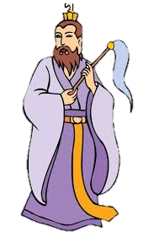
天道也是屬於六道之一，只是天人的享受比人間好很多，苦少樂多。
圖片翻攝自網路
《無量義經講記》P.31

Slide 17
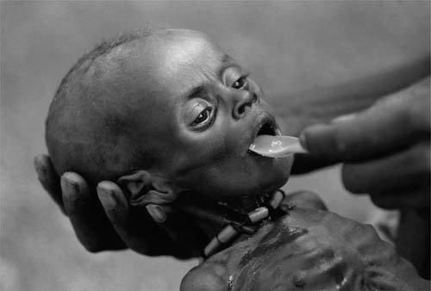
他們能夠生在天堂享樂，而我們卻生在苦惱的娑婆世界受苦，這是因為各人所修的因不同所致。
圖片翻攝自網路
《無量義經講記》P.31

Slide 18
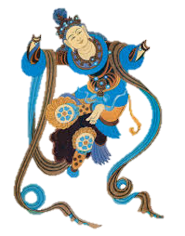
「天道」雖然比人間快樂，但是非究竟之道，天人的壽命很長，一旦天福享盡，仍會入三惡道。
圖片翻攝自網路

Slide 19
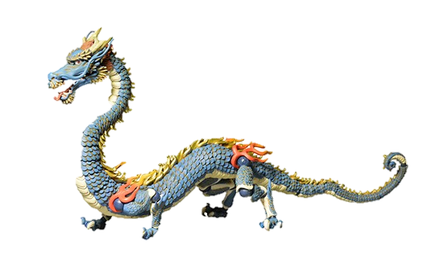
「龍」是屬於旁生類，古代人都相信龍能布雲降雨。
圖片翻攝自網路
《無量義經講記》P.38

Slide 20
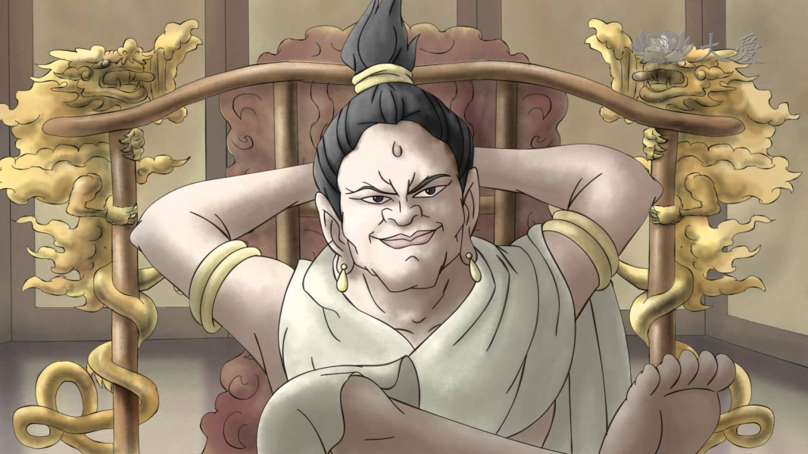
圖片翻攝自網路
夜叉，捷疾鬼也，為四大天王所屬神將。世人的因緣果報分明，當業相現前時，夜叉絕對不留情，很快就會來到，所以叫做「捷疾鬼」
《靜思妙蓮華–序品》P.400

Slide 21
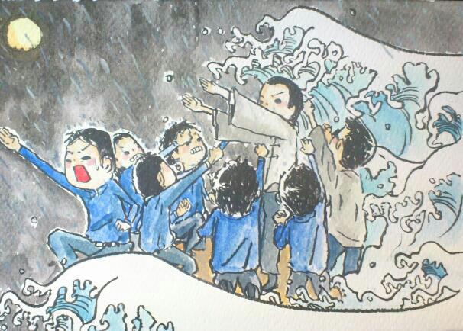
常說人生無常，還要計較什麼？不僅不需計較，且應有因緣果報觀。
繪畫者：阿板
《靜思妙蓮華–序品》P.400

Slide 22
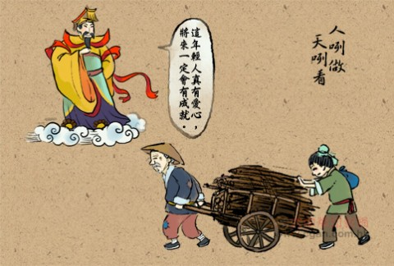
舉頭三尺有神祗 ，不要認為：我心裡所想的沒有人知道，所說的也沒有人聽到。
《靜思妙蓮華–序品》P.401

Slide 23
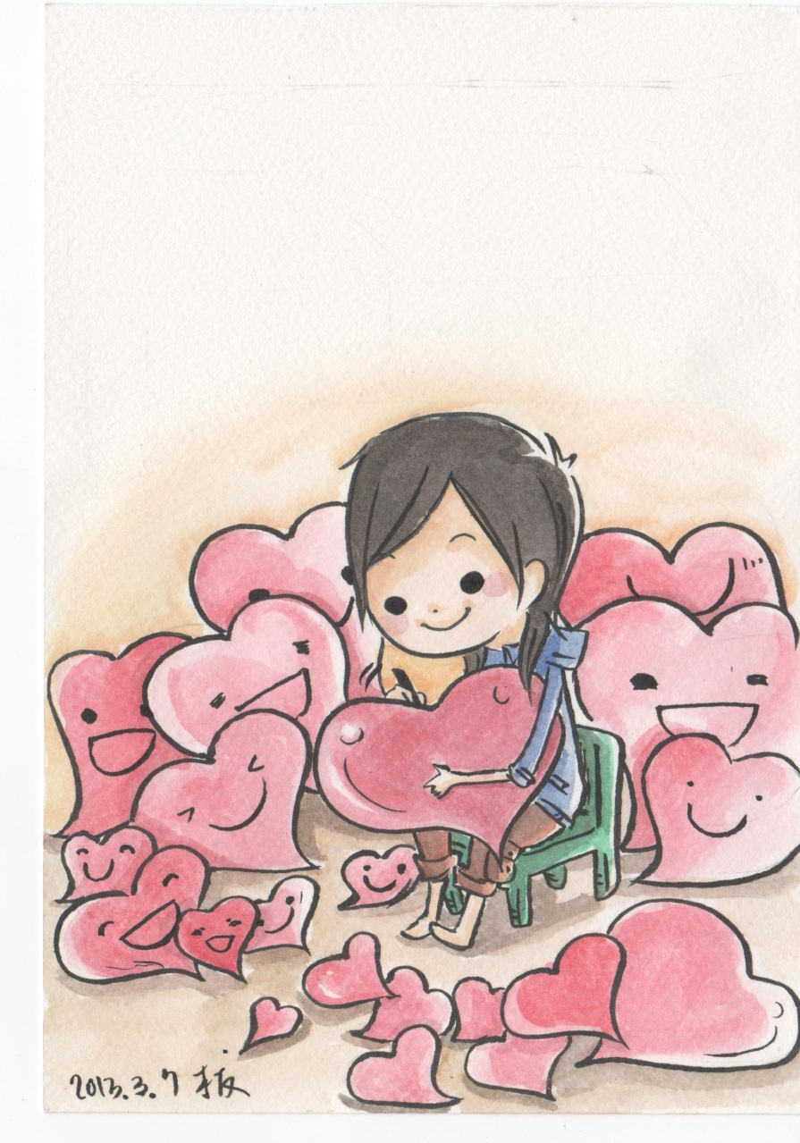
一切的人我是非善惡都會被記錄下來，因此不論講話、做事或起心動念，都要很謹慎。
繪畫者：阿板
《靜思妙蓮華–序品》P.401

Slide 24
【迦樓羅】：大鵬金翅鳥
【緊那羅】：天之樂神、
【摩睺羅伽】：大蟒神。
《無量義經講記》P.38

Slide 25
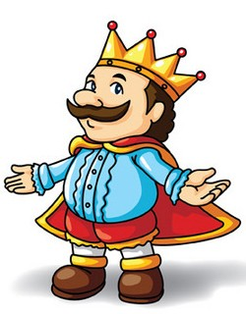
「小王」，
為一國之王
轉輪聖王有四種，以福德果報，分金、銀、銅、鐵四輪王。
《法華經教釋》

Slide 26
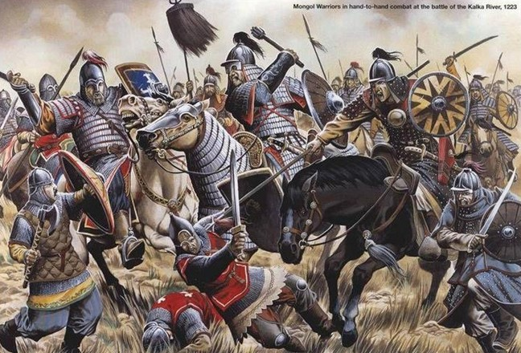
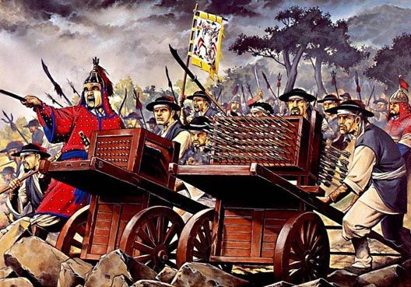
印度於古時代經常為了爭取國土而戰爭。所以當時的印度人民，十分盼望有大轉論王出現世間，可以統領全國。
《無量義經講記》P.39

Slide 27
【續前頁】
由於戰亂不斷，所以很多人心裡都祈求「轉輪聖王」出世，使天下太平、人民長壽，可以平平安安地生活。
不過，大轉輪王並未出現過，或許只是他們心中理想的人物
《無量義經講記》P.39

Slide 28
菩薩因報示現，及有聞法之緣之轉輪聖王，得因佛力來與法會。以上大眾歎未曾有者，知此瑞相由佛入三昧而現，故讚歎歡喜。—《法華經教釋》

Slide 29
以未知所因，故一心觀佛以求開示也。今諸大眾現見種種瑞相不可思議，於是發生渴仰希求之心而求說法。」—《法華經教釋》

Slide 30
無論人間、非人或天界，所有的空界、地界、十方世界大眾，都蒞臨此莊嚴道場，這是過去不曾有的，於是大眾內心皆感到踴躍、歡喜，紛紛一心觀佛。
《靜思妙蓮華–序品》P.402

Slide 31
過去的眾生不懂得懇切追求佛法，佛陀便無說法之因；直到「今諸大眾現見種種瑞相不可思議」，才從內心生起恭敬與尊重，覺得此境界是人生的一大事，所以大家懇求佛陀能為他們繼續說法。
《靜思妙蓮華–序品》P.402

Slide 32
參、 心之理性，畢竟常寂

Slide 33
人人本具心光，只是我們平時鬆散而無法聚光。要如何聚光？心若不散逸，便能凝聚智慧與能量，從而消除雜念，獲得發光的機會。
《靜思妙蓮華–序品》P.402

Slide 34
眉間毫光，集於心靈之光
影片連結：眉間毫光，集於心靈之光

Slide 35
佛陀的心境，時時將心之理性凝聚到最究竟的境界—常寂光土。我們如何能像佛陀一樣，心念毫無漏失，觀念沒有散佚，所學的天地萬物之法能夠會聚，那就要修「戒、定、慧」三無漏學。
《靜思妙蓮華–序品》P.402-403

Slide 36
凡夫追逐六塵境，世間的許多欲念總會誘引心念，以致容易散失戒，所以不可為者就要防止，所謂「差毫釐，失千里」，可見戒很重要。有戒，才能定，進入「畢竟常寂」的境界。
《靜思妙蓮華–序品》P.403

Slide 37
佛陀說眾生皆能成佛，表示人人也具有現瑞相的本性，因此我們要向佛學習如何凝聚心思，不該令其散失。
《靜思妙蓮華–序品》P.403

Slide 39
起一念善，則能結一分好緣；為別人消除煩惱，也是為已造福。想一想：我們在生活中如何與人結好緣造福德？

Slide 40
下次進度
《靜思妙蓮華-序品》
爾時，佛放眉間白毫相光，照東方萬八千世界靡不周遍。
紙本P.404-413
靜思妙蓮華-76-77集

Slide 41
製作團隊- 台中（一）
溫嘉新師兄、周國龍師兄
李木松師兄、趙叔蘋師姐
洪美麗師姐、王美紅師姐
李美惠師姐、鄭春玉師姐
宗教處精進培訓組 編修

